Slide 1

Možnosti distanční výuky
Aritmetika 2
IMAp04 (jaro 2020)
Katedra matematiky PdF MU
doc. RNDR. Jaroslav Beránek, CSc.
Mgr. Jitka Panáčová, Ph.D.
Mgr. Helena Durnová, Ph.D.

Slide 2

Neurčité rovnice
Aritmetika 2
IMAp04 (jaro 2020)
Katedra matematiky PdF MU
doc. RNDR. Jaroslav Beránek, CSc.
Mgr. Jitka Panáčová, Ph.D.
Mgr. Helena Durnová, Ph.D.
Prezentace č. 5

Slide 3
Neurčité rovnice
Neurčité rovnice jsou rovnice se dvěma nebo více neznámými, které řešíme v oboru celých čísel
---------------------------------------------------------------------------------------------------------------------------------------------------------------------------------------------------
Definice:
Lineární neurčitá rovnice o dvou neznámých x, y je rovnice
a ≠ 0, b ≠ 0,
kde koeficienty a, b, c jsou celá čísla a neznámé x, y hledáme v množině celých čísel.
---------------------------------------------------------------------------------------------------------------------------------------
Jsou-li koeficienty a, b, c v neurčité rovnici racionální necelá čísla, vynásobíme rovnici vhodným číslem tak, aby nabyly celočíselných hodnot.
Neurčité rovnice se nazývají též diofantické , podle řeckého matematika Diofanta z Alexandrie, 3. století př.n.l., který se zabýval řešením těchto rovnic.
a · x + b · y = c

Slide 4
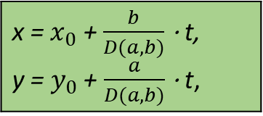
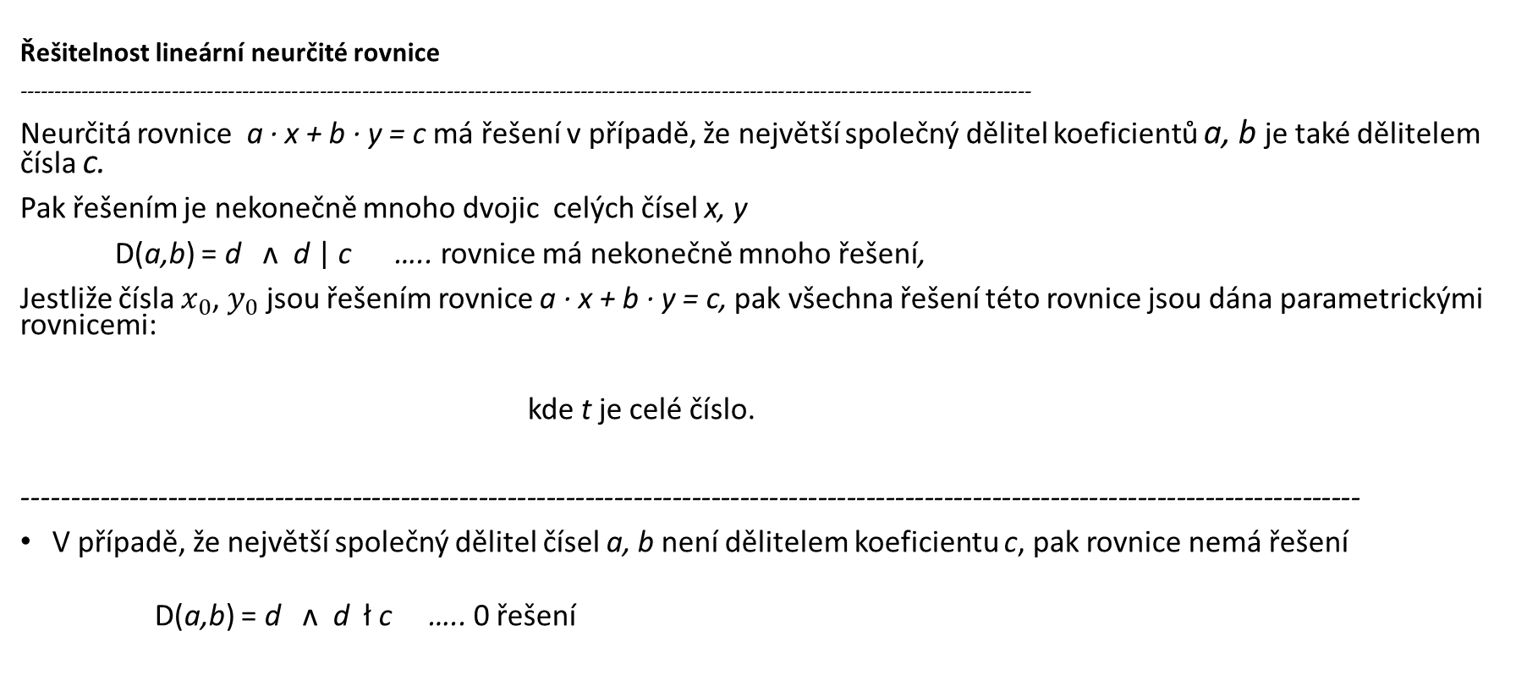
Neurčité rovnice
Řešitelnost lineární neurčité rovnice
------------------------------------------------------------------------------------------------------------------------------------------------
Neurčitá rovnice a · x + b · y = c má řešení v případě, že největší společný dělitel koeficientů a, b je také dělitelem čísla c.
Pak řešením je nekonečně mnoho dvojic celých čísel x, y
D(a,b) = d ʌ d | c ….. rovnice má nekonečně mnoho řešení,
Jestliže čísla $x_{0}$, $y_{0}$ jsou řešením rovnice a · x + b · y = c, pak všechna řešení této rovnice jsou dána parametrickými rovnicemi:
kde t je celé číslo.
------------------------------------------------------------------------------------------------------------------------------------------
V případě, že největší společný dělitel čísel a, b není dělitelem koeficientu c, pak rovnice nemá řešení
D(a,b) = d ʌ d ł c ….. 0 řešení
x = $x_{0}$ + $\frac{b}{D(a,b)}$ · t, y = $y_{0}$ + $\frac{a}{D(a,b)}$ · t,

Slide 5
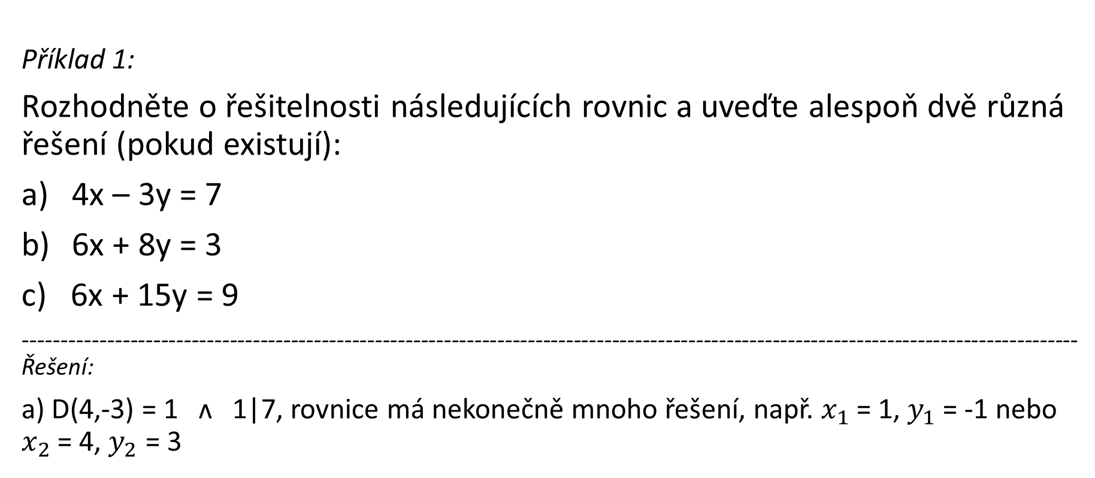
Neurčité rovnice
Příklad 1:
Rozhodněte o řešitelnosti následujících rovnic a uveďte alespoň dvě různá řešení (pokud existují):
4x – 3y = 7
6x + 8y = 3
c) 6x + 15y = 9
------------------------------------------------------------------------------------------------------------------------------------------Řešení:
a) D(4,-3) = 1 ʌ 1|7, rovnice má nekonečně mnoho řešení, např. $x_{1}$ = 1, $y_{1}$= -1 nebo $x_{2}$ = 4, $y_{2}$ = 3

Slide 6

Neurčité rovnice
6x + 8y = 3
c) 6x + 15y = 9
------------------------------------------------------------------------------------------------------------------------------------------Řešení:
b) D(6,8) = 2 ʌ 2 ł 3, rovnice nemá řešení,
c) D(6,15) = 3 ʌ 3 | 9, rovnice má nekonečně mnoho řešení, např. $x_{1}$ = 2, $y_{1}$= 1 nebo $x_{2}$ = -1, $y_{2}$ = 1

Slide 7

Neurčité rovnice
Metody řešení neurčitých rovnic:
Experimentální metoda
Ze vztahu x = $x_{1}$ + $\frac{b}{D(a,b)}$ · t,
      y = $y_{1}$ + $\frac{a}{D(a,b)}$ · t, kde t je celé číslo.
3) Redukční metoda
4) Pomocí kongruencí

Slide 8
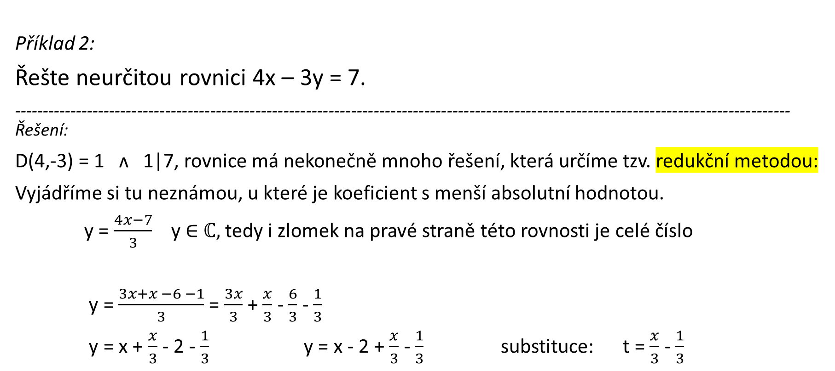
Neurčité rovnice
Příklad 2:
Řešte neurčitou rovnici 4x – 3y = 7.
------------------------------------------------------------------------------------------------------------------------------------------Řešení:
D(4,-3) = 1 ʌ 1|7, rovnice má nekonečně mnoho řešení, která určíme tzv. redukční metodou:
Vyjádříme si tu neznámou, u které je koeficient s menší absolutní hodnotou.
y = $\frac{4x−7}{3}$ y ∈ ℂ, tedy i zlomek na pravé straně této rovnosti je celé číslo
y = $\frac{3x+x −6 −1}{3}$ = $\frac{3x}{3}$ + $\frac{x}{3}$ - $\frac{6}{3}$ - $\frac{1}{3}$
y = x + $\frac{x}{3}$ - 2 - $\frac{1}{3}$ y = x - 2 + $\frac{x}{3}$ - $\frac{1}{3}$ substituce: t = $\frac{x}{3}$ - $\frac{1}{3}$
t ∈ ℂ

Slide 9

Neurčité rovnice
Řešení:
y = x - 2 + $\frac{x}{3}$ - $\frac{1}{3}$
substituce: t = $\frac{x}{3}$ - $\frac{1}{3}$ z této rovnosti vyjádříme x: x = 3t + 1 kde t ∈ ℂ
y = x – 2 + t = 3t + 1 – 2 + t = 4t – 1 y = 4t - 1
Řešením rovnice je nekonečně mnoho dvojic celých čísel x, y, kde x = 3t + 1 , y = 4t – 1,
přičemž t je libovolné celé číslo.
t ∈ ℂ
t | 0 | 1 | 2 | 3 | -2
x = 3t + 1 | 1 | 4 | 7 | 10 | -5
y = 4t - 1 | -1 | 3 | 7 | 11 | -9
Zkouška: 4x – 3y = 7
L = 4 · 1 – 3 · (-1) = 7 = P

Slide 10

Neurčité rovnice
Příklad 3:
Řešte neurčitou rovnici 4x + 5y = 1.
------------------------------------------------------------------------------------------------------------------------------------------Řešení:
D(4,5) = 1 ʌ 1|1, rovnice má nekonečně mnoho řešení, která určíme tzv. redukční metodou:
Vyjádříme si tu neznámou, u které je koeficient s menší absolutní hodnotou.
x = $\frac{−5y+1}{4}$ x ∈ ℂ, tedy i zlomek na pravé straně této rovnosti je celé číslo
x = $\frac{−4y−y+ 1}{4}$ = $\frac{−4y}{4}$ - $\frac{y}{4}$+ $\frac{1}{4}$
x = - y - $\frac{y}{4}$ + $\frac{1}{4}$ x = - y - $\frac{y}{4}$ + $\frac{1}{4}$ substituce: t = - $\frac{y}{4}$ + $\frac{1}{4}$
t ∈ ℂ

Slide 11

Neurčité rovnice
Řešení:
x = - y - $\frac{y}{4}$ + $\frac{1}{4}$
substituce : t = - $\frac{y}{4}$ + $\frac{1}{4}$ z této rovnosti vyjádříme y: y = - 4t + 1 kde t ∈ ℂ
x = - y + t = - (-4t + 1) + t = 4t - 1 + t = 5t - 1 x = 5t - 1
Řešením rovnice je nekonečně mnoho dvojic celých čísel x, y, kde x = 5t - 1 , y = - 4t + 1
přičemž t je libovolné celé číslo.
t ∈ ℂ
t | 0 | 1 | 2 | -1 | -2
x = 5t – 1 | -1 | 4 | 9 | - 6 | - 11
y = - 4t + 1 | 1 | - 3 | -7 | 5 | 9
Zkouška: 4x + 5y = 1
L = 4 · (-1) + 5 · (1) = 1 = P

Slide 12
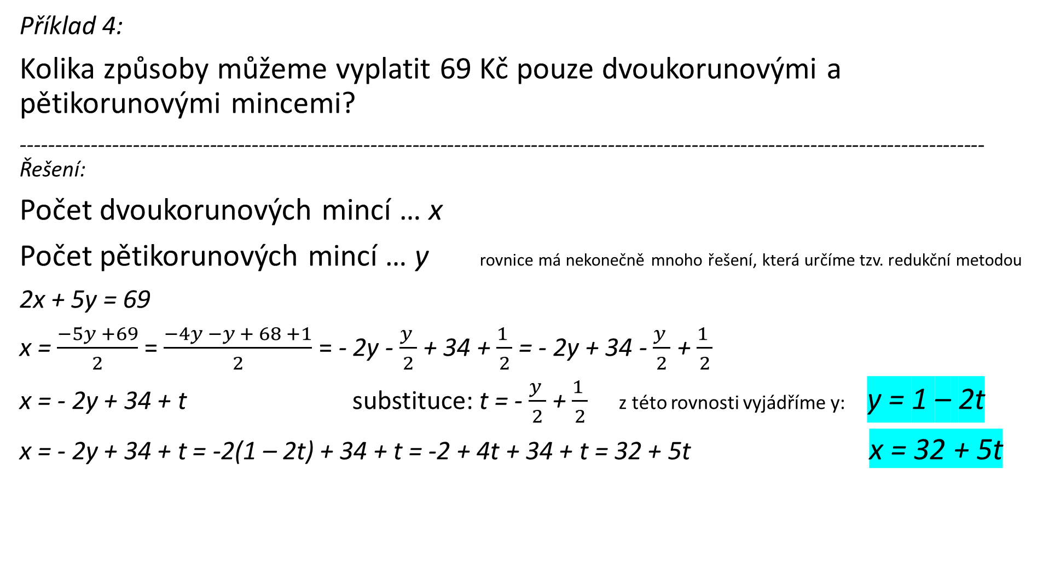
Příklad 4:
Kolika způsoby můžeme vyplatit 69 Kč pouze dvoukorunovými a pětikorunovými mincemi?
------------------------------------------------------------------------------------------------------------------------------------------Řešení:
Počet dvoukorunových mincí … x
Počet pětikorunových mincí … y rovnice má nekonečně mnoho řešení, která určíme tzv. redukční metodou
2x + 5y = 69
x = $\frac{−5y +69}{2}$ = $\frac{−4y −y + 68 +1}{2}$ = - 2y - $\frac{y }{2}$ + 34 + $\frac{1 }{2}$ = - 2y + 34 - $\frac{y }{2}$ + $\frac{1 }{2}$
x = - 2y + 34 + t substituce: t = - $\frac{y }{2}$ + $\frac{1 }{2}$ z této rovnosti vyjádříme y: y = 1 – 2t
x = - 2y + 34 + t = -2(1 – 2t) + 34 + t = -2 + 4t + 34 + t = 32 + 5t x = 32 + 5t
2x + 5y = 69 D(2,5)=1 ʌ 1|69
t ∈ ℂ

Slide 13
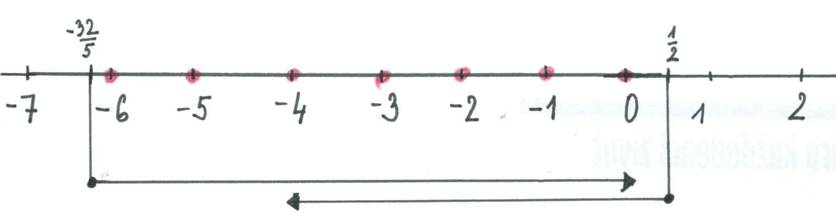
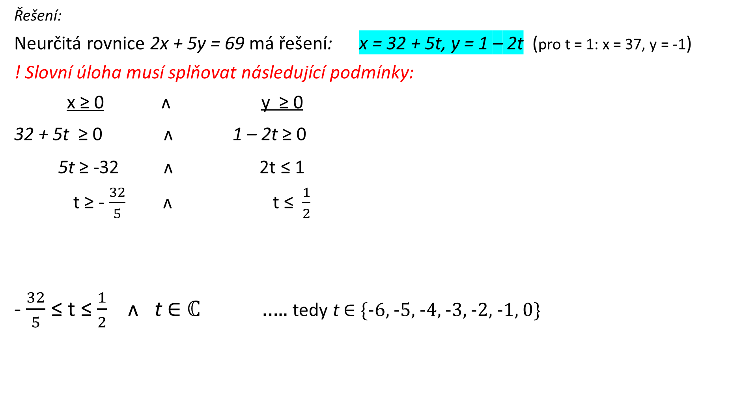
Řešení:
Neurčitá rovnice 2x + 5y = 69 má řešení: x = 32 + 5t, y = 1 – 2t (pro t = 1: x = 37, y = -1)
! Slovní úloha musí splňovat následující podmínky:
x ≥ 0 ʌ y ≥ 0
32 + 5t ≥ 0 ʌ 1 – 2t ≥ 0
5t ≥ -32 ʌ 2t ≤ 1
t ≥ - $\frac{32}{5}$ ʌ t ≤ $\frac{1}{2}$
- $\frac{32}{5}$ ≤ t ≤ $\frac{1}{2}$ ʌ t ∈ ℂ ….. tedy t ∈ {-6, -5, -4, -3, -2, -1, 0}
t ∈ ℂ
t | -6 | -5 | -4 | -3 | -2 | -1 | 0
x = 32 + 5t | 2 | 7 | 12 | 17 | 22 | 27 | 32
y = 1 – 2t | 13 | 11 | 9 | 7 | 5 | 3 | 1

Slide 14
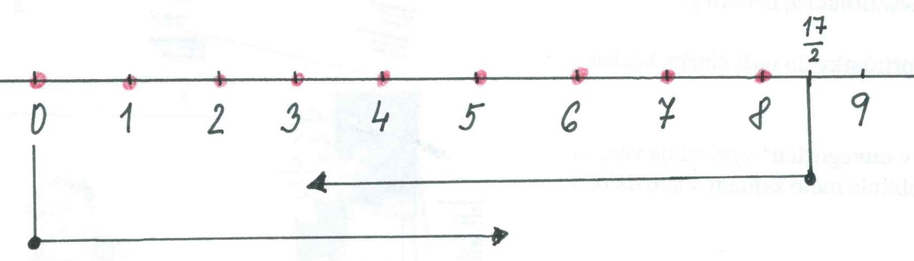
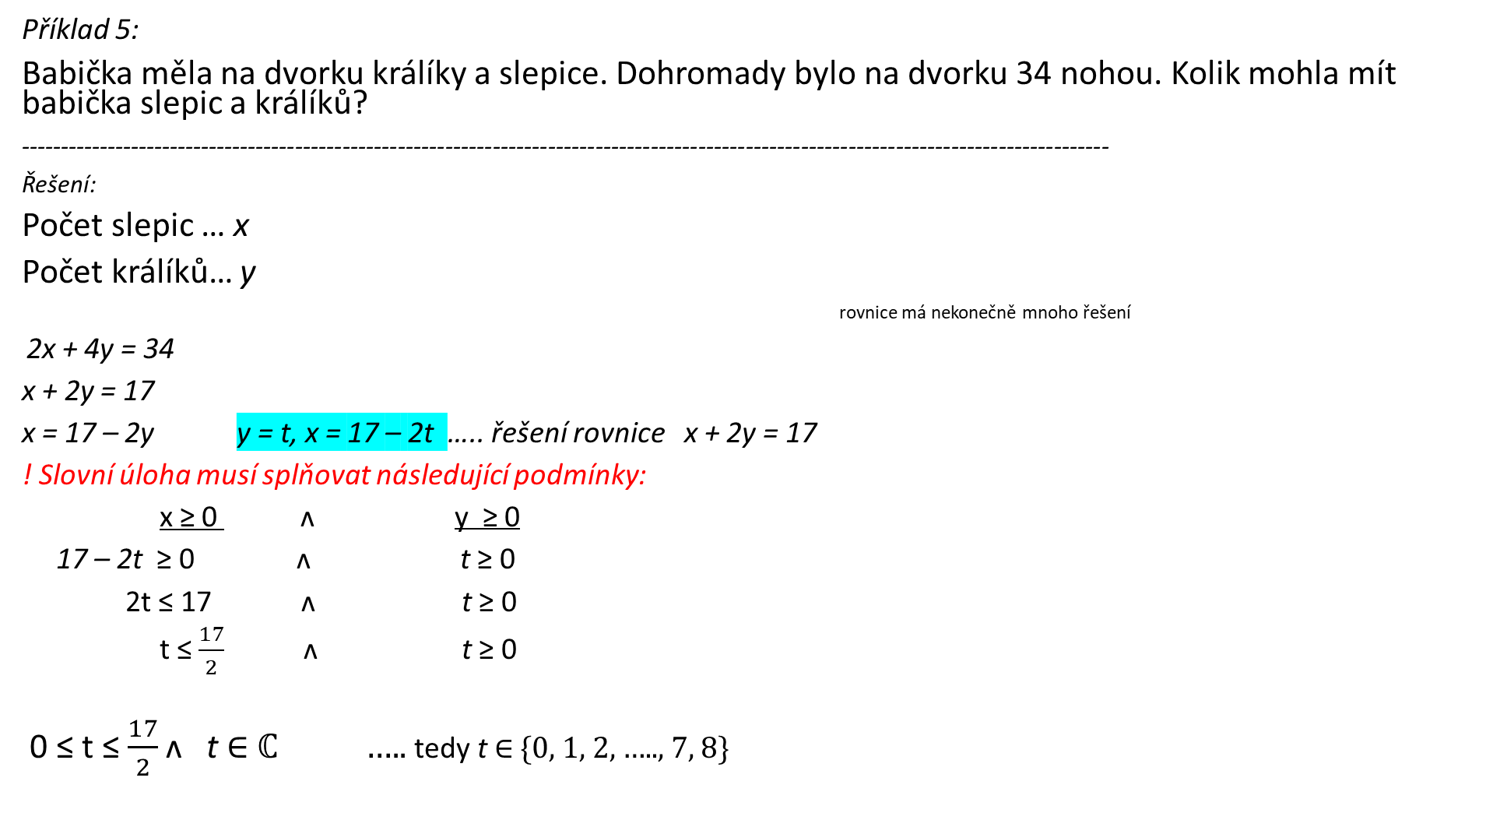
Příklad 5:
Babička měla na dvorku králíky a slepice. Dohromady bylo na dvorku 34 nohou. Kolik mohla mít babička slepic a králíků?
------------------------------------------------------------------------------------------------------------------------------------------
Řešení:
Počet slepic … x
Počet králíků… y
rovnice má nekonečně mnoho řešení
2x + 4y = 34
x + 2y = 17
x = 17 – 2y y = t, x = 17 – 2t ….. řešení rovnice x + 2y = 17
! Slovní úloha musí splňovat následující podmínky:
x ≥ 0 ʌ y ≥ 0
17 – 2t ≥ 0 ʌ t ≥ 0
2t ≤ 17 ʌ t ≥ 0
t ≤ $\frac{17}{2}$ ʌ t ≥ 0
0 ≤ t ≤ $\frac{17}{2}$ʌ t ∈ ℂ ….. tedy t ∈ {0, 1, 2, ….., 7, 8}
2x + 4y = 34 D(2,4)=2 ʌ 2|34
t ∈ ℂ

Slide 15
Příklad 5:
Řešení:
Počet slepic … x
Počet králíků… y
t | 0 | 1 | 2 | 3 | 4 | 5 | 6 | 7 | 8
x = 17 – 2t | 17 | 15 | 13 | 11 | 9 | 7 | 5 | 3 | 1
y = t | 0 | 1 | 2 | 3 | 4 | 5 | 6 | 7 | 8

Slide 16
Příklad 6:
Pepíček spočítal nohy všech králíků a slepic, které měla babička na dvorku. Napočítal dohromady 33 nohou. Nemohl se Pepíček při počítání splést?
------------------------------------------------------------------------------------------------------------------------------------------
Řešení:
Počet slepic … x
Počet králíků… y
2x + 4y = 33 D(2,4)=2 ʌ 2 ł 33
Neurčitá rovnice nemá řešení, Pepíček nepočítal správně.

Slide 17
V ISu ve studijních materiálech k předmětu IMAp04 jsou vloženy další řešené slovní úlohy k tématu neurčitých rovnic, které Vám mohou posloužit pro inspiraci a jako zdroj při přípravě na zápočtovou písemnou práci.

